Slide 1
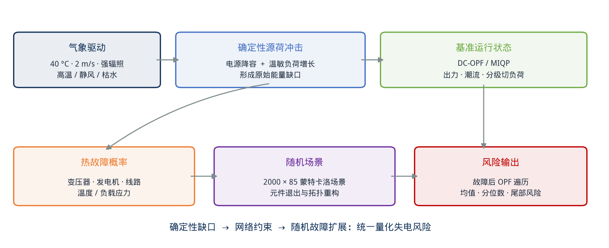
二、科研经历—考虑热故障及源荷失衡的极热天气电网失电风险评估
2.1 研究背景与总体思路
近年来极端高温、静风等复合气象事件频发：源侧机组降容、荷侧空调负荷激增，同时高温重载抬升发电机、线路与变压器的热故障概率。亟需在统一框架下评估源荷失衡与热故障耦合下的电网失电风险。
· 研究流程（两阶段运行逻辑）
① 源荷失衡建模
四类电源降容 + 温敏负荷增长
② 基准 DC-OPF
MIQP 求解；不施加爬坡约束
③ 热故障概率
变压器 / 发电机 / 线路
④ 蒙特卡洛场景
2000 × 85 维故障抽样
⑤ 故障后 OPF
以基准出力为爬坡中心
⑥ 失电风险统计
均值 / 分位数 / 尾部风险
算例：修改版 IEEE 39 节点系统（39 节点 / 46 支路 / 10 机 / 29 节点变压器）
1 / 6

Slide 2
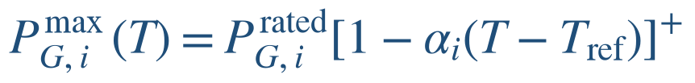
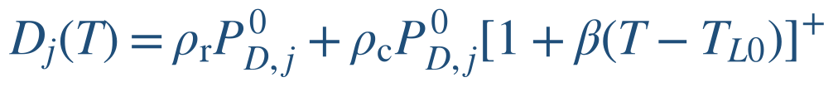
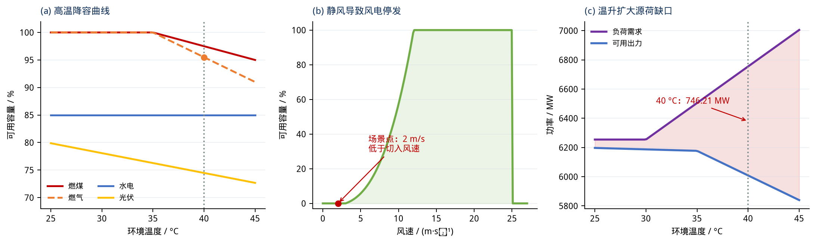
二、科研经历—考虑热故障及源荷失衡的极热天气电网失电风险评估
2.2 极热无风条件下的源荷失衡建模
· 源侧：四类电源可用出力修正
· 荷侧：温敏负荷增长与分级切负荷
火电按进气密度、冷却效率下降线性降容；水电受枯水折减；风速低于切入风速时风电近乎停发；光伏按温度—辐照修正。
负荷分为刚性 + 温敏两部分，温敏负荷随温度上升；并按一级 / 二级 / 三级设置差异化失负荷价值 VOLL，优先保障关键负荷。
源荷缺口的形成：
• 40 °C、2 m/s 场景下，系统可用出力上界约 6008.36 MW
• 极热修正后总需求约 6754.57 MW
• 二者形成确定性原始能量缺口 ≈ 746.21 MW
分级切负荷约束：
0 ≤ s(j,k) ≤ D(j,k)(T)， k = 1,2,3
VOLL₁ = 10000，VOLL₂ = 5000，VOLL₃ = 1000 $/MWh
→ 引导模型把切负荷集中到三级可中断负荷
图：四类机组降容特性、风速—功率曲线与源荷缺口随温度的演化。
2 / 6

Slide 3
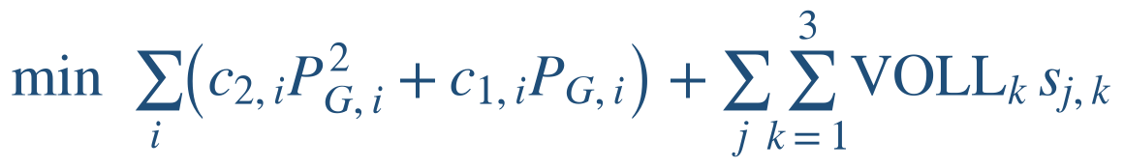
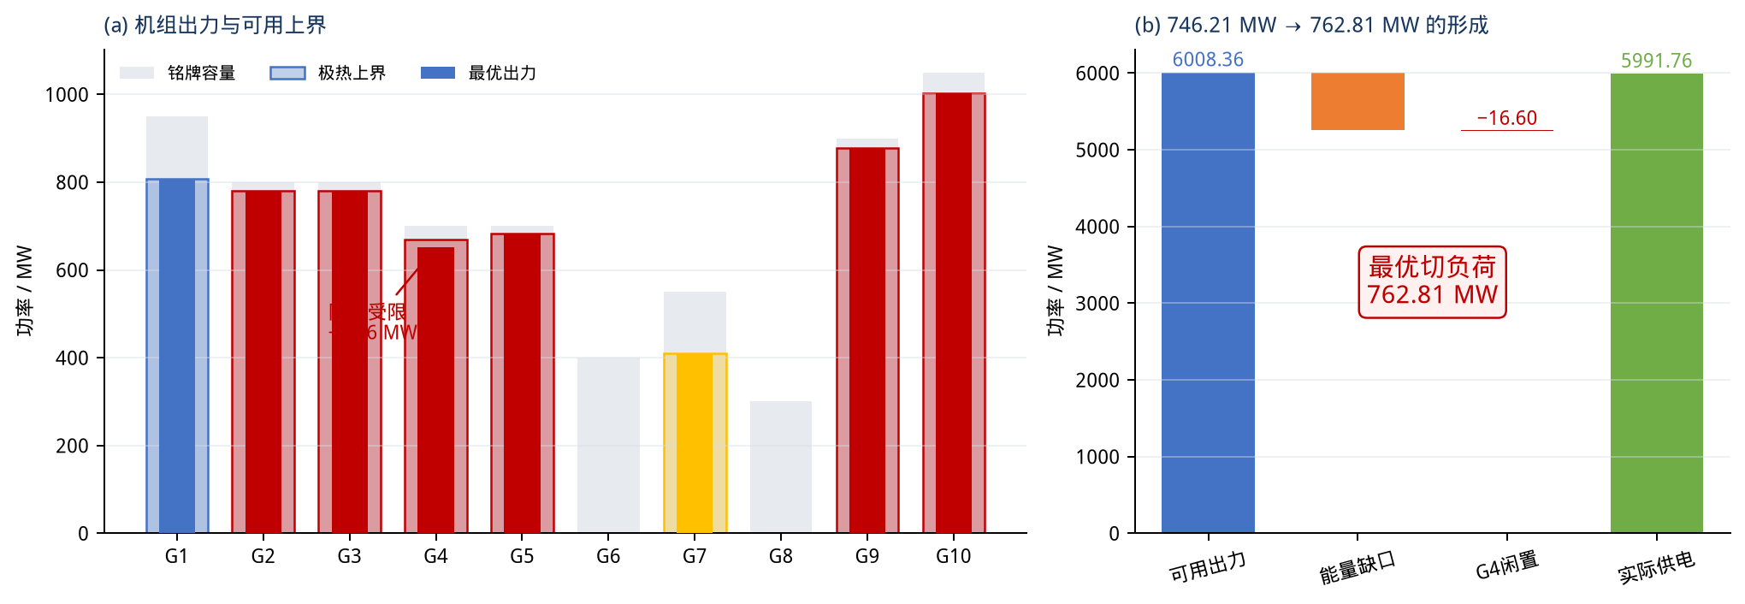
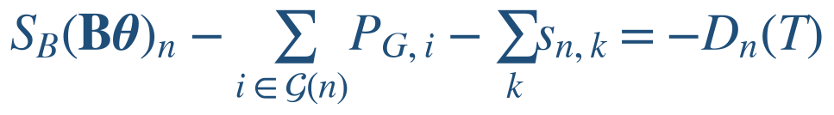
二、科研经历—考虑热故障及源荷失衡的极热天气电网失电风险评估
2.3 基准运行状态的 DC-OPF / MIQP 模型
· 目标函数：发电成本 + 分级切负荷惩罚
· 基准调度结果与网络约束
· 直流潮流与节点功率平衡
· 火电启停与极热出力约束
模型要点：
• 含火电二次成本 + 0/1 启停 → 混合整数二次规划（MIQP）
• 基准 OPF 为极端气象后的静态快照，不施加爬坡约束
• 启停变量避免孤岛内最小出力过剩导致的不可行
• MATLAB/Gurobi 主求解 + Python 连续 QP 枚举交叉验证
关键发现：
燃气机组 G4 极热上界 668.5 MW，受支路热稳约束仅出力 651.9 MW
→ 最优切负荷 762.81 MW = 746.21 MW 缺口 + 16.60 MW 网络闲置
3 / 6

Slide 4

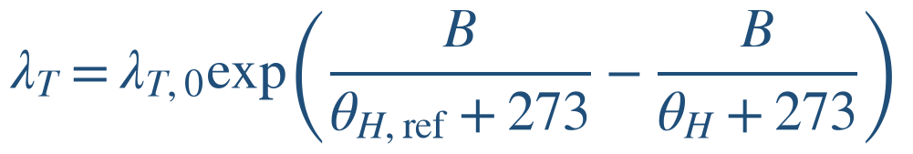
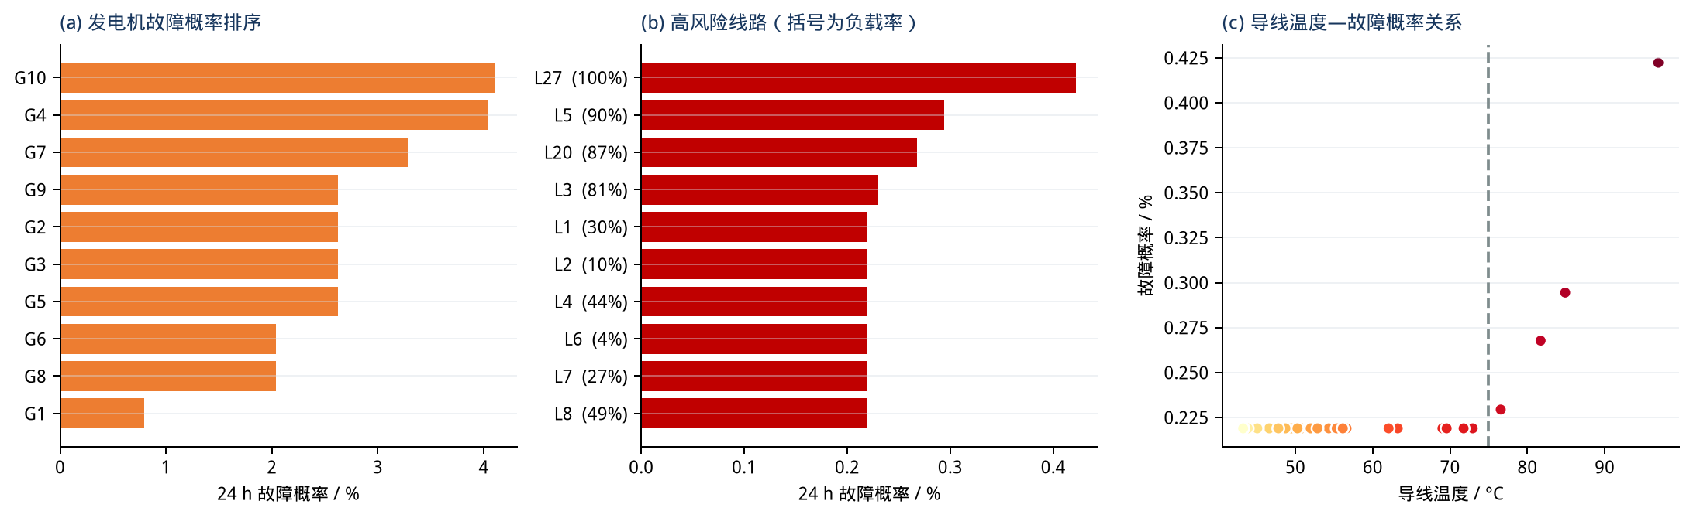
二、科研经历—考虑热故障及源荷失衡的极热天气电网失电风险评估
2.4 极热条件下的元件热故障概率模型
统一框架：应力相关故障率 λ → 评估窗口故障概率
（Δt = 24 h 暴露窗口）
节点变压器
热点温度 + Arrhenius 绝缘热老化加速
▶ 环境温度驱动；DC-OPF 无无功，不用视在负载比
发电机
温度应力 + 出力率的比例风险模型
▶ 燃气机组温度敏感、出力率高，故障概率最高
输电线路
IEEE 738 导线温度 + 过载应力放大
24 h 条件故障概率：G10 ≈ 4.11%、G4 ≈ 4.04%
最高风险线路 L27 ≈ 0.42%；节点变压器 ≈ 0.015%
▶ 满载断面导线温度超连续运行限值，概率显著上升
4 / 6

Slide 5
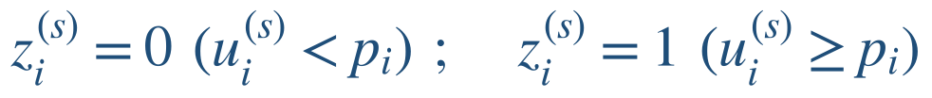
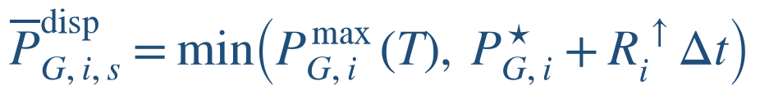
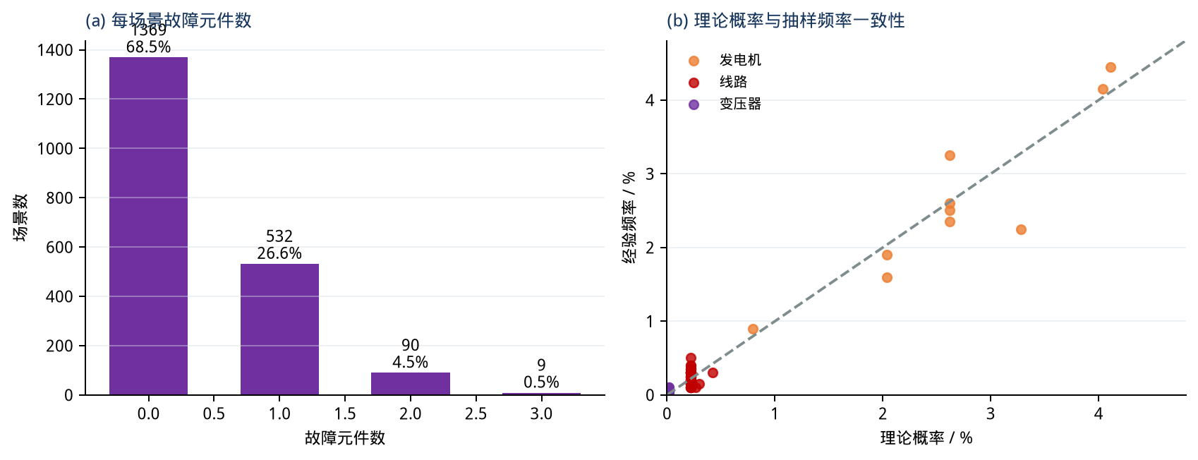
二、科研经历—考虑热故障及源荷失衡的极热天气电网失电风险评估
2.5 蒙特卡洛故障场景与故障后 OPF 遍历
· ① 85 维故障场景抽样
· ② 故障映射与拓扑重构
按元件故障概率独立抽样，生成 2000 个 85 维 0/1 场景（10 机 + 46 线 + 29 变压器）。
• 发电机故障：P(G)=0，火电强制停机
• 线路故障：支路退出，不参与 B 矩阵装配
• 变压器故障：关联支路退出，刻画通道受损
· ③ 故障后 OPF：以基准出力为爬坡中心
求解与统计结果：
• 保留火电启停 → 全部 2000 个场景均获最优解
• 总故障事件 739；含故障场景 631；发电机事件占 70.2%
• 388 个场景出现至少一台火电关停
• 抽样经验频率与理论概率总体吻合，单场景最多 3 个故障
5 / 6

Slide 6
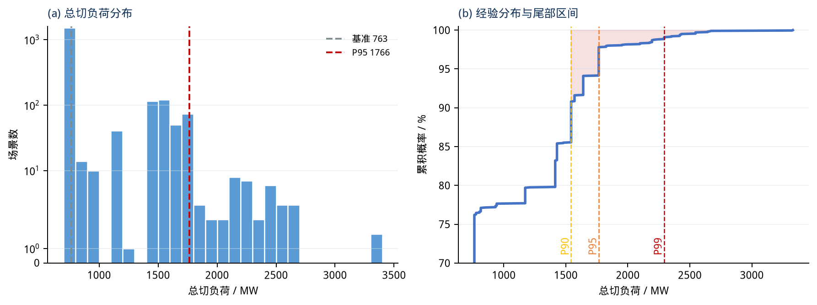

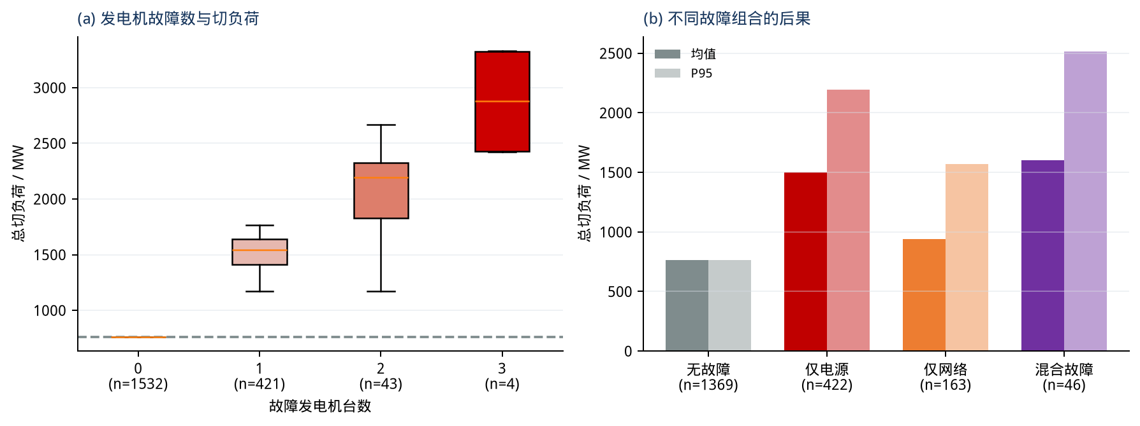
二、科研经历—考虑热故障及源荷失衡的极热天气电网失电风险评估
2.6 失电风险评估结果与结论
951.58
1765.56
3330.40
均值 / MW
P95 / MW
最大值 / MW
风险分布特征：
• 约 75% 场景仍停在 762.81 MW 基准切负荷
• 风险集中于右侧尾部，最大值约为基准的 4.4 倍
• 电源故障后果强于单纯网络故障；电源 + 网络混合故障风险最高
主要结论：
① 极热无风形成 ≈746 MW 缺口，网络约束下切负荷 ≈763 MW
② 差异化 VOLL 使切负荷全部落在三级负荷
③ 热故障叠加后切负荷呈显著尾部风险
④ 数值链条闭合并经 Python 交叉验证
6 / 6

